Slide 1


NÁSTROJE
PRO ANALÝZU
KVALITATIVNÍCH DAT
DESB23

Slide 2
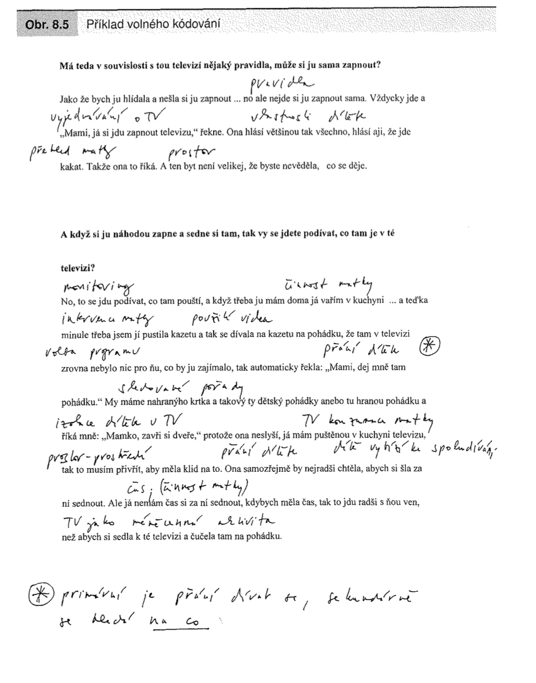
Papír a tužka
+ Kontakt s obsahem
Manuální
Náročný na pozornost,
poznámkování
Hendl, J. (2005). Axiální kódování. Kvalitativní výzkum: Základní metody a aplikace (s. 249|). obrázek, Portál.

Slide 3
Excel
+ Větší počet jednoduchých odpovědí
(např. z dotazníku)
+ Navázaní na další odpovědi (kvanti)
Přehlednost
Těžkopádnost

Slide 4
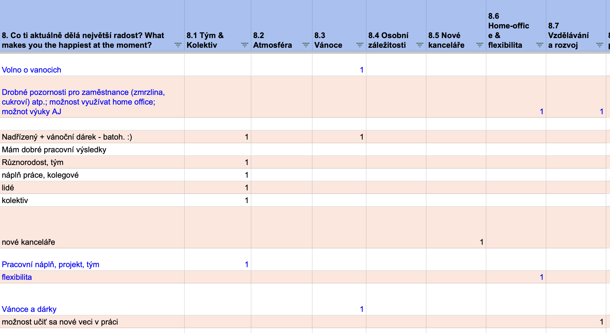
Excel
+
-

Slide 5
Textový editor (Google / Word)
+ Nízkonákladový
+ Snadná manipulace s textem
Obtížné kódování / hledání vztahů
Lineární
„Uzavřené“ prostředí

Slide 6
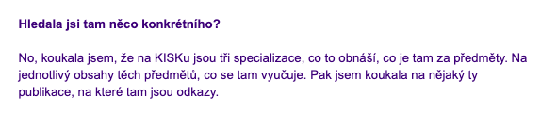
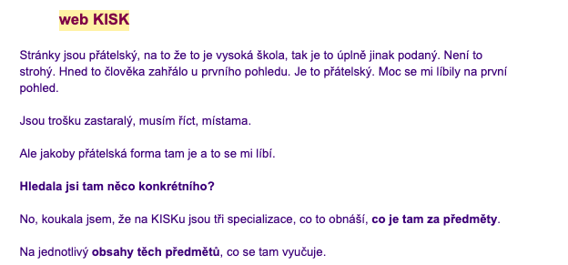
Označení
participantů
A | B | C | D | E | F | G | H | I
Přepis
rozhovoru
Analýza
rozhovoru

Slide 7
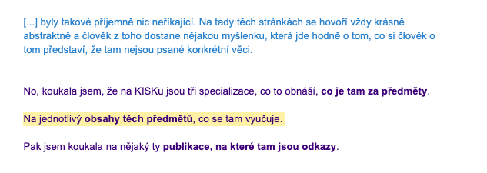
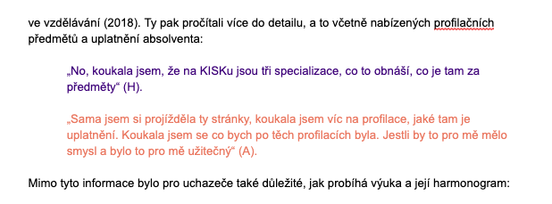
Analýza
všech
Citace
v práci

Slide 8
Dovetail / Condens
+ Výzkumnický nástroj
+ Celý proces výzkumu
+ Repozitář dat / Atomic Research
+ Uživatelsky přívětivý
Nákladný

Slide 9
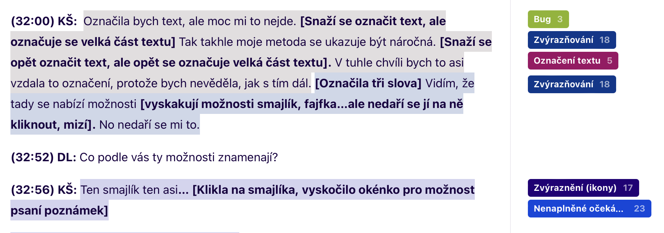
Dovetail / Condens

Slide 10
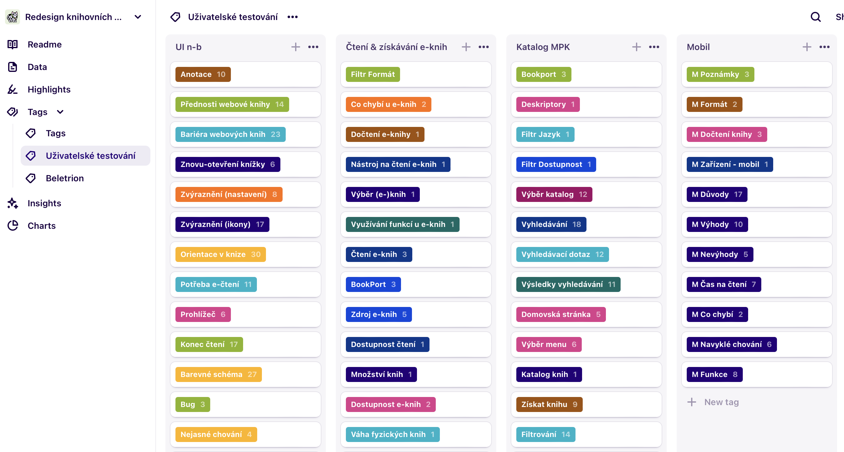
Dovetail

Slide 11
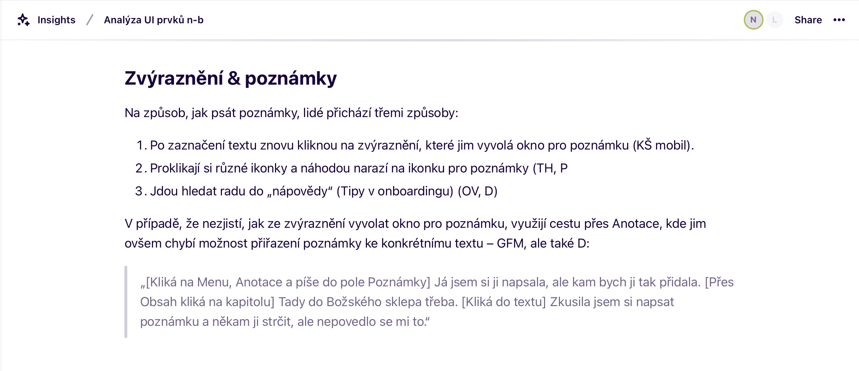

Slide 12
Miro / Mural
+ Vizuální
+ Participativní / kolaborativní
Pořád jsou to jen lístečky
Povrchovější
Výkon

Slide 13
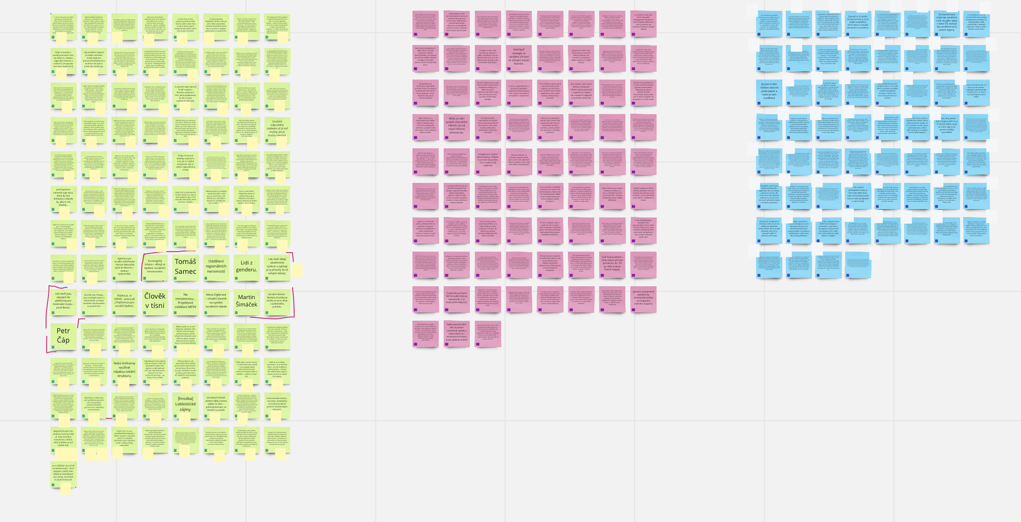
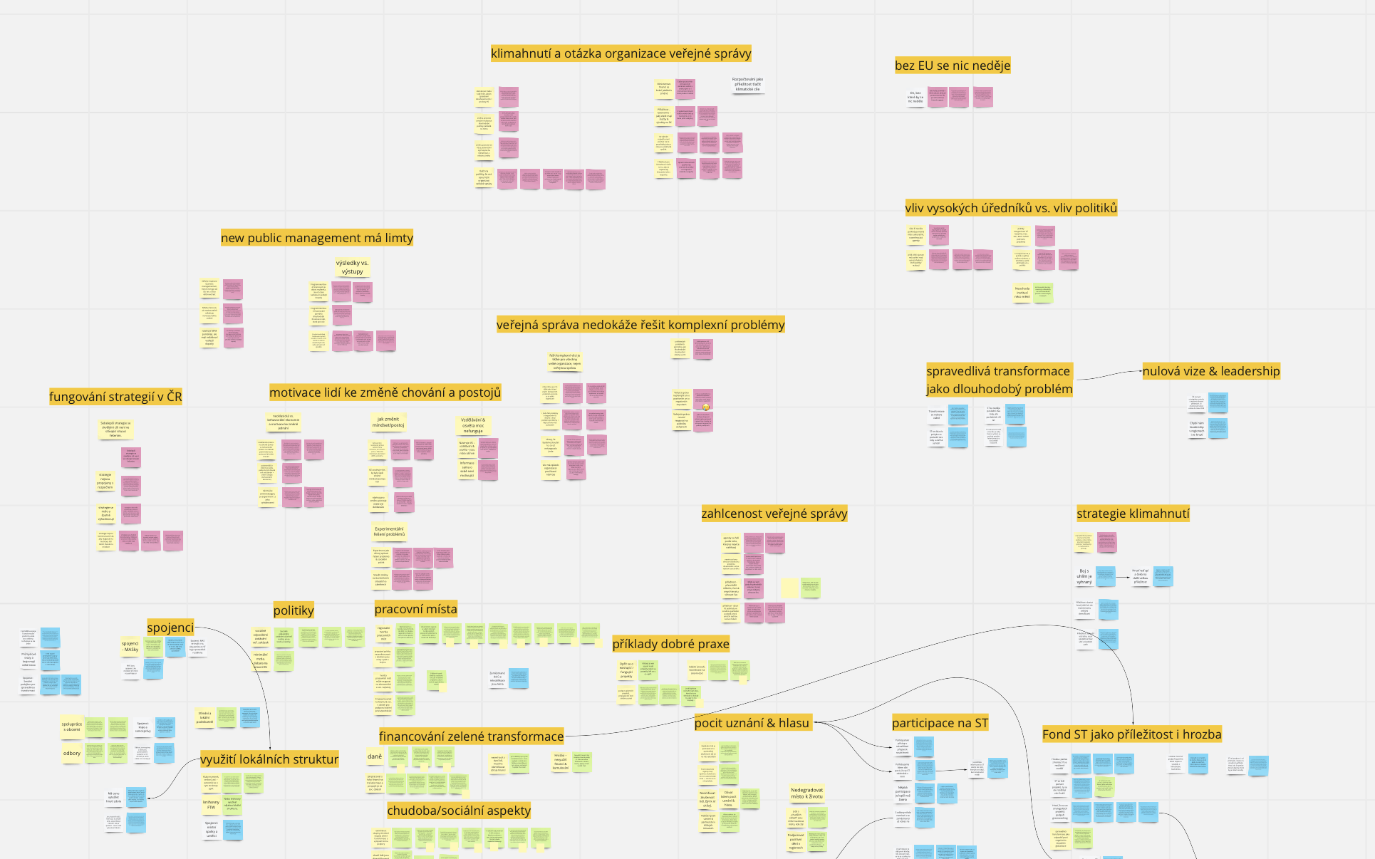



Slide 14
Co zvažovat při výběru nástroje?
Množství dat
Sám/sama vs. tým
Rozpočet
Jednorázová data vs. dlouhodobá
Další funkce – přepisy dat, nahrávky, práce s obrázky apod.
Bezpečí dat

